Slide 1
常用的数学函数
MATLAB提供了丰富的标准函数，利用这些标准函数可以很方便地进行科学与工程计算

Slide 2
提纲
数据统计
多项式
函数极值
MATLAB符号计算

Slide 3
数据统计
求向量的最大值与最小值
求矩阵的最大值与最小值
求和与求积
平均值、标准方差
相关系数
排序

Slide 4
数据统计
求向量的最大值与最小值
  max(x)
  返回向量x的最大值，如果x中包含复数元素，则按模取最大值
  [y, i] = max(x)
  返回向量x的最大值存入y，最大值的序号存入i，如果x中包含复数元素，则按模取最大值
  min(x), [y, i] = min(x)

Slide 5
数据统计
求矩阵的最大值与最小值
  max(A)
  返回一个行向量，向量的第i个元素是矩阵A的第i列的最大值
  [y, u] = max(A)
  返回行向量y和u，y记录A每列最大值，u记录每列最大值的行号
  max(A, [], dim)
  dim取1时，和max(A)完全相同；dim取2时，返回一个列向量，其第i个元素是A矩阵的第i行的最大值。
  min(A), [y,u] = min(A), min(A, [], dim)

Slide 6
数据统计
求和与求积
  sum(x) 返回向量x各元素之和
  prod(x) 返回向量x各元素的乘积
  sum(A) 返回一个行向量，其第i个元素是A的 第i列元素之和
  prod(A) 返回一个行向量，其第i个元素是第i列元素乘积
  sum(A, dim)、prod(A, dim)
  dim = 1 ➔ sum(A)、prod(A)
  dim = 2 ➔ 返回列向量

Slide 7
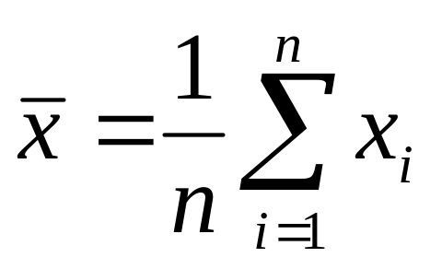
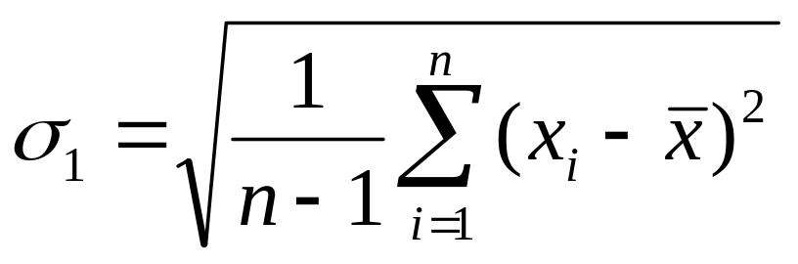
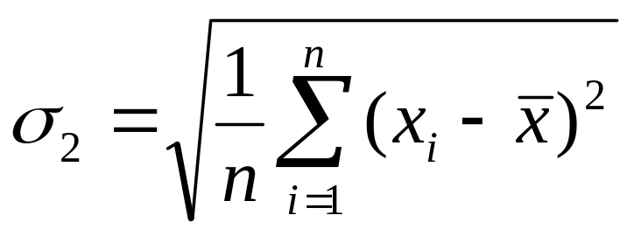
数据统计
平均值、标准方差

Slide 8


数据统计
平均值、标准方差
  mean(x) 返回向量x的算法平均值
  std(x) 返回向量x的标准方差
  y=mean(A,dim)
    dim = 1: 返回行向量y，第i个元素是A的第i列元素平均
    dim = 2: 返回列向量y，第i个元素是A的第i行元素平均
  y=std(A,flag,dim)
    dim = 1: 求各列元素的标准方差
    dim = 2: 求各行元素的标准方差
    flag = 0: 按照 计算
    flag = 1: 按照 计算

Slide 9
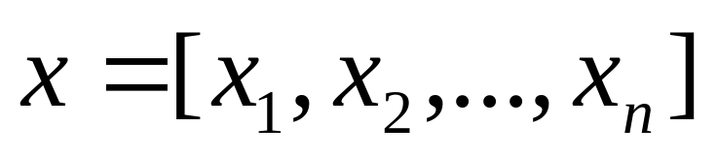
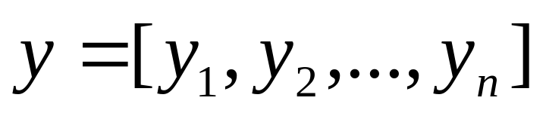
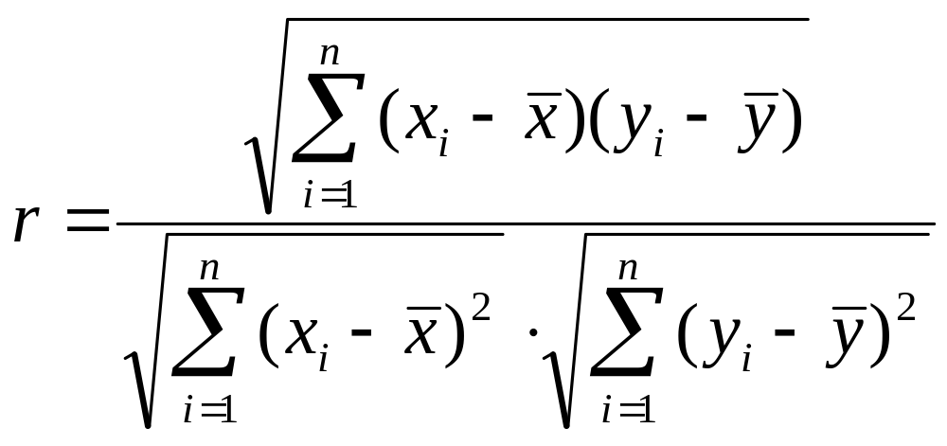
数据统计
r=corrcoef(x,y)
相关系数

Slide 10
数据统计
排序
  y=sort(x) 返回一个对x中元素按升序排列后的 向量y
  [y,i] = sort(x) 返回一个对x中元素按升序排列的向量y，而i记录y中元素在x中的位置

Slide 11
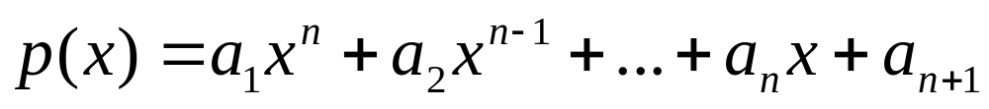
多项式
表示
  n次多项式用一个n+1维的行向量表示，缺少的幂次项系数为0，如果n次多项式表示为
  则在MATLAB中，p(x)用向量p=[a₁,a₂,…,a_{n},a_{n+1}]表示

Slide 12
多项式
多项式的四则运算
  加减运算
  ➔ 向量加减
  乘法运算
  conv(p1,p2)：多项式p1, p2的乘积。
  除法运算
  [q, r] = deconv(p1, p2)

Slide 13
多项式
多项式求导
  p=polyder(p1) 求多项式p1的导函数
  p=polyder(p1,p2) 求多项式p1和p2乘积的导函数
  [p,q] = polyder(p1,p2) 求多项式p1和p2之商的导函数，p和q分别是导函数的分子、分母。

Slide 14
多项式
多项式的求值与求根
  y=polyval(p, x)
    若x为一数值，则求多项式在该点的值
    若x为一向量，则对向量中的每个元素求其多项式的值
  x=roots(p)
    求多项式的根
  p=poly(x)
    建立以x为根的多项式
  z=fzero(‘fname’,x0)
    求单变量非线性方程在x0附近的根

Slide 15
函数极值
fminbnd: 求单变量函数的最小值点
  x=fminbnd(‘fname’,x1,x2)
  x1,x2: 自变量的取值范围
fminsearch: 求多变量函数的最小值点
  x=fminsearch(‘fname’,x0)
  x0: 搜索的起点坐标
最大值：-f(x)

Slide 16
MATLAB符号计算
建立符号对象
  建立符号变量和符号常数
    sym函数
    sym函数用来建立单个符号量，例如，a=sym(‘a’)建立符号变量a，此后，用户可以在表达式中使用变量a进行各种运算。
    考察符号变量和数值变量的差别

Slide 17
MATLAB符号计算
符号变量和数值变量的差别
a=sym(‘a); b=sym(‘b); %定义符号变量a,b
x=3; y=4; %定义数值变量x,y
w=a*a+b*b %符号运算
w=x*x+y*y %数值运算
whos

Slide 18
MATLAB符号计算
用符号常量进行计算更像在进行数学运算，所得到的结果是精确的数学表达式，而数值计算将结果近似为一个有限小数。
符号变量和数值变量的差别
p1=sym(‘pi’); a=sym(‘3’); b=sym(‘4’); %符号常量
p2=pi; x=3; y=4; %数值常量
sin(p1/3) %符号计算
sin(p2/3) %数值计算
cos((a+b)^2) – sin(pi/4)
cos((x+y)^2) – sin(pi/4)

Slide 19
MATLAB符号计算
建立符号对象
  建立符号变量和符号常数
    syms函数
    syms函数的一般调用格式为：
    syms var1 var2 … varn
    函数定义符号变量var1,var2,…,varn等。用这种格式定义符号变量时不要在变量名上加字符分界符(')，变量间用空格而不要用逗号分隔。

Slide 20
MATLAB符号计算
建立符号对象
  建立符号表达式
  三种方法建立符号表达式：
    利用单引号生成符号表达式: y=‘1/sqrt(2*x)’
    利用sym函数建立符号表达式
    z = sym(‘3*x^2-5*y+2*x*y+6’)
    A= sym(‘[a,b;c,d]’)
    利用已经定义的符号变量组成符号表达式
    syms x y;
    z= 3*x^2-5*y+2*x*y+6

Slide 21
MATLAB符号计算
建立符号对象
  符号表达式中变量的确定
    利用函数findsym(s)可以确定符号表达式s中的全部符号变量
    syms a b x y; %符号变量
    c=sym(‘3’); %符号常量
    s=3*x+y;
    findsym(s)
    findsym(5*x+2)
    findsym(a*x+b*y+c)

Slide 22
MATLAB符号计算
符号表达式运算
  符号表达式四则运算
    symadd 加
    symsub 减
    symmul 乘
    symdiv 除
    sympow 幂

Slide 23
MATLAB符号计算
符号表达式运算
  符号表达式的因式分解与展开
    factor(s) 对符号表达式s分解因式
    expand(s) 对符号表达式s进行展开
    collect(s) 对s合并同类项
    collect(s,v) 对s按变量v合并同类项
    例：…

Slide 24
MATLAB符号计算
符号表达式运算
  符号表达式与数值表达式之间的转换
    利用函数sym可将数值表达式转换成符号表达式
    sym(1.5)
    利用函数eval可以将符号表达式转换成数值表达式。
    x=‘(1+sqrt(5))/2’
    eval(x)
    y=‘3/2’
    eval(y)

Slide 25
MATLAB符号计算
符号微积分
  符号极限
    limit函数的调用格式为：
    limit(f,x,a)
    limit函数的另一种功能是求单边极限，其调用格式为：
    limit(f,x,a,'right') 或 limit(f,x,a,'left')

Slide 26
MATLAB符号计算
符号微积分
  符号导数
    MATLAB中的求导的函数为：
    diff(f,x,n)
    diff函数求函数f对变量x的n阶导数。参数x的用法同求极限函数limit，可以缺省，缺省值与limit相同，n的缺省值是1。

Slide 27
MATLAB符号计算
符号微积分
  符号积分
    不定积分
    在MATLAB中，求不定积分的函数是int，格式为：
    int(f,x)
    int函数求函数f对变量x的不定积分。参数x可以缺省，缺省原则与diff函数相同。
    定积分
    定积分在实际工作中有广泛的应用。定积分的计算使用函数：
    int(f,x,a,b)

Slide 28
MATLAB符号计算
符号微积分
  符号级数
    symsum(s,x,n,m)
    其中s是一个符号函数，它是级数的通项，x是求和变量，n和m是求和的开始项和末项
    例 2.13 …

Slide 29
MATLAB符号计算
符号微积分
  函数的泰勒展开
    taylor(f, x, n, a)
    其中f是一个符号函数，x是自变量，n是需要展开的项数，a表示将函数f在x=a处展开

Slide 30
MATLAB符号计算
符号微积分
  符号方程求解
    x=solve(s,’x’)
    求解符号表达式s构成的代数方程，求解变量为x
    [x1,x2,…,xn] = solve(s1,s2,…,sn,’x1’,’x2’,…,’xn’)
    求解符号表达式s1,s2,…,sn构成的方程组，求解变量分别为x1,x2,…,xn.

Slide 31
MATLAB符号计算
符号微积分
  符号常微分方程的求解
    大写字母D表示导数： Dy➔y’, D2y➔y’’
    符号微分方程的求解可通过dsolve来实现，调用格式为：
    dsolve(e,c,’x’) 求解符号表达式构成的常微分方程e,由符号表达式给出的初值条件c下的特解，x是微分方程的自变量；如果没有给出c，则求方程通解。
    dsolve(e1,e2,…,en, c1,c2,…,cn,’x1’,’x2’,…,’xn’)
    求解常微分方程组。

